Slide 1

Chào mừng các con đến với tiết học trực tuyến môn Toán

Slide 2


KHỞI ĐỘNG

Slide 3


Slide 4





1
2
3
TIÊU DIỆT VIRUS

Slide 5
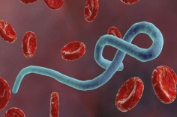

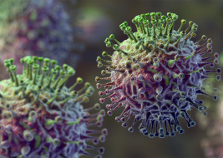


Trong bảng nhân 7, muốn tìm tích liền sau ta làm thế nào?
A. Ta lấy tích liền trước trừ đi 7.
B. Ta lấy số liền trước cộng thêm 7.
C. Ta lấy tích liền trước cộng thêm 7 đơn vị.

Slide 6

Trong bảng nhân 7, kết quả của phép nhân liền kề hơn kém nhau bao nhiêu đơn vị?
A. Hơn kém nhau 7 đơn vị.
B. Hơn kém nhau 8 đơn vị.
C. Không hơn kém.

Slide 7

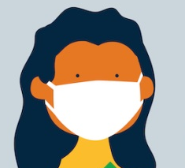


6 x 8 = … ?
A. 48
B. 42
C. 54

Slide 8

Bảng nhân 8
TOÁN

Slide 9

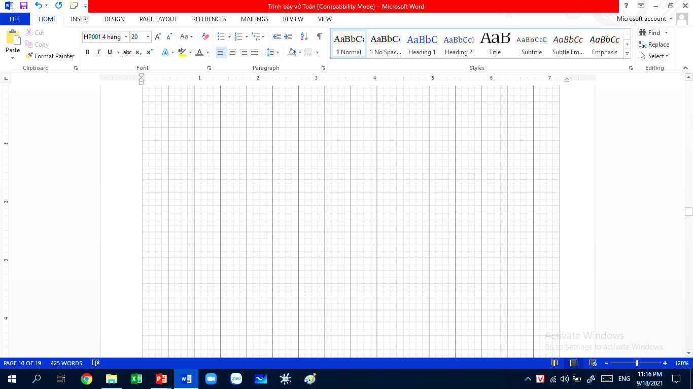
Thứ ba ngày 16 tháng 11 năm 2021
Toán
Bảng nhân 8

Slide 10

Lập bảng nhân 8.
Thực hành tính trong phạm vi bảng nhân 8.
Học thuộc bảng nhân 8.
Áp dụng bảng nhân 8 vào giải toán có lời văn.
Yêu cầu cần đạt

Slide 11

1
Lập bảng nhân 8

Slide 12

Lập bảng nhân 8
8 được lấy 1 lần, ta viết:
8 x 1 = 8
8 x 1 = 8
8 được lấy 2 lần, ta viết:
8 x 2
= 8 + 8 = 16
8 x 2 = 16
Vậy 8 x 2 = 16
8 được lấy 3 lần, ta viết:
8 x 3
= 8 + 8 + 8 = 24
8 x 3 = 24
Hoặc 8 x 3 = 3 x 8 = 24

Slide 13
Lập bảng nhân 8
8
8
8
8 x 1 = 8
8 x 2 = 16
8 x 3 = 24
1
2
3
8
16
24
8 được lấy 1 lần, ta viết:
+ 8
8 x 1 = 8
+ 8
8
8
8
8
8
8
8
4
5
6
7
8
9
10
32
40
48
56
64
72
80
8 x 4 =
8 x 5 =
8 x 6 =
8 x 7 =
8 x 8 =
8 x 9 =
8 x 10 =
8 được lấy 2 lần, ta viết:
8 x 2
= 8 + 8 = 16
Vậy 8 x 2 = 16
8 được lấy 3 lần, ta viết:
8 x 3
= 8 + 8 + 8 = 24
Hoặc 8 x 3 = 3 x 8 = 24

Slide 14


Bảng nhân 8
8 x 1 = 8
8 x 2 = 16
8 x 3 = 24
8 x 4 = 32
8 x 5 = 40
8 x 6 = 48
8 x 7 = 56
8 x 8 = 64
8 x 9 = 72
8 x 10= 80

Slide 15

2
Thực hành Luyện tập

Slide 16
























Tính nhẩm
1
8 $×$3 = 24
8 $×$3 =
8 $×$ 2 = 16
8 $×$ 4 =
8 $×$ 1 =
8 $×$ 2 =
8 $×$ 4 = 32
8 $×$ 1 = 8
8 $×$ 6 =
0 $×$ 8 =
8 $×$ 5 =
8 $×$ 6 = 48
8 $×$ 7 =
0 $×$ 8 = 0
8 $×$ 5 = 40
8 $×$ 7 = 56
8 $×$ 8 =
8 $×$ 0 = 0
8 $×$ 8 = 64
8 $×$ 9 =
8 $×$ 0 =
8 $×$ 10 =
8 $×$ 9 = 72
8 $×$ 10 = 80

Slide 17



2
Mỗi can có 8l dầu. Hỏi 6 can như thế có bao nhiêu lít dầu?
Tóm tắt:
1 can: 8l dầu
6 can: ….l dầu?
Bài giải:
Sáu can có số lít dầu là:
8 $×$ 6 = 48
(l)
Đáp số: 48l dầu

Slide 18

3
Đếm thêm 8 rồi viết số thích hợp vào ô trống:
8 | 16
24
32
40
48
56
64
72
80
+ 8
+ 8
+ 8
+ 8
+ 8
+ 8
+ 8
+ 8
+ 8

Slide 19
Dặn dò
Học thuộc bảng nhân 8
Hoàn thành bài tập trong vở bài tập Toán.
Chuẩn bị bài sau: “ Luyện tập “.

Slide 20
Thank you for your attention

